Slide 1

Professor: Carlos Vaz
INFRAESTRUTURA DA
TECNOLOGIA DE FIBRA ÓPTICA
..Professor: Carlos Vaz..

Slide 2





Professor: Carlos Vaz
Enzo
Anna
Leonardo
Gabriel
Pedro

Slide 3
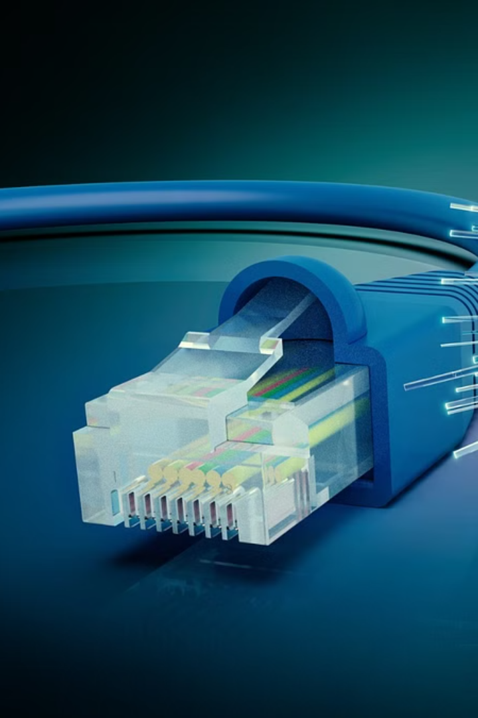
INTRODUÇÃO A FIBRA ÓPTICA:
A fibra óptica é uma tecnologia avançada de comunicação que utiliza luz para transmitir dados em alta velocidade através de cabos finos de vidro ou plástico. Essa inovação transformou a forma como nos conectamos e compartilhamos informações no mundo moderno.

Slide 4
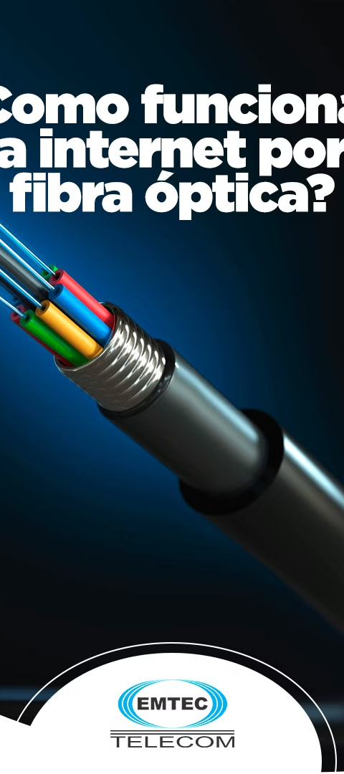
FUNCIONAMENTO DA FIBRA
1
Transmissão de Luz
A fibra óptica utiliza a propagação da luz para transmitir informações, guiando os sinais luminosos através de um núcleo de vidro ou plástico extremamente fino.
2
Reflexão Interna Total
A luz se propaga dentro da fibra óptica por meio do fenômeno da reflexão interna total, evitando perdas de sinal e permitindo uma transmissão de dados eficiente.
3
Conectividade
As fibras ópticas são interconectadas em pontos estratégicos por meio de equipamentos e emendas, formando uma rede de comunicação de alta velocidade e confiabilidade.

Slide 5
VANTAGENS DA FIBRA ÓPTICA
Alta Velocidade
Baixa Interferência
A fibra óptica oferece taxas de transferência de dados incrivelmente rápidas, chegando a velocidades de até 10 Gbps, superando outras tecnologias de comunicação.
Os sinais transmitidos por fibra óptica são praticamente imunes a interferências eletromagnéticas, garantindo uma conexão estável e confiável.
Maior Capacidade
Durabilidade
A fibra óptica possui uma enorme capacidade de transmissão de dados, permitindo suportar um número muito maior de usuários e aplicações exigentes.
Os cabos de fibra óptica são resistentes a danos físicos e têm uma vida útil muito longa, reduzindo a necessidade de manutenção e substituição.

Slide 7
Infraestrutura necessária
FTTH, FTTC e FTTN
Transmissores e receptores ópticos
Amplificadores e multiplexadores
FTTH ou FTTP: “Fiber To The Home” ou “Premises”. Esta é a conexão de fibra óptica mais rápida e confiável porque as fibras vêm diretamente à sua porta.
FTTC: “Fiber to the Curb”. Isso leva a fibra para o poste fora de sua casa.
FTTN: “Fiber To The Node” ou “Neighborhood”. A fibra óptica chega a 1,6 km da sua casa.
Transmissores Ópticos: Dispositivos que convertem os sinais elétricos em sinais ópticos, geralmente feitos por lasers ou diodos emissores de luz (LEDs)
Receptores Ópticos: Dispositivos localizados na extremidade receptora da transmissão que convertem os sinais ópticos de volta em sinais elétricos compreensíveis para os dispositivos de rede.
Amplificadores Ópticos: Em longas distâncias, o sinal óptico pode se enfraquecer. Amplificadores ópticos são utilizados para reforçar o sinal ao longo da rota de transmissão.
Multiplexadores e Demultiplexadores: Dispositivos que permitem que múltiplos sinais sejam transmitidos por uma única fibra óptica.

Slide 8
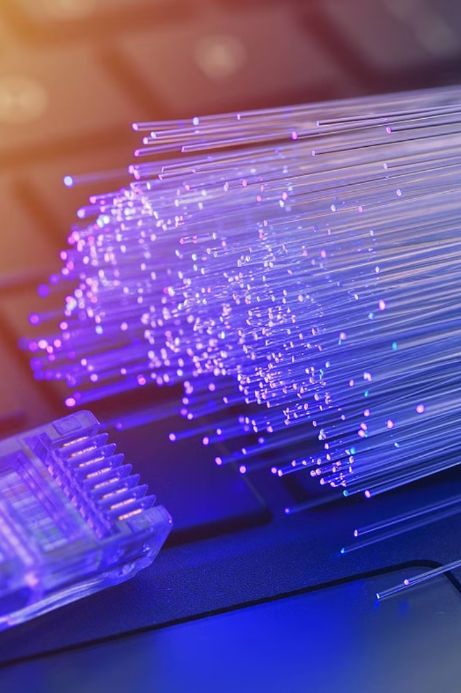
APLICAÇOES DA
FIBRA ÓPTICA
1.
Alta Velocidade.
4.
Transmissão de video e áudio.
2.
Comunicações de
longa distância
5.
Medicina.
3.
Redes locais e Redes de área ampla.
6.
Sensoriamento.

Slide 9
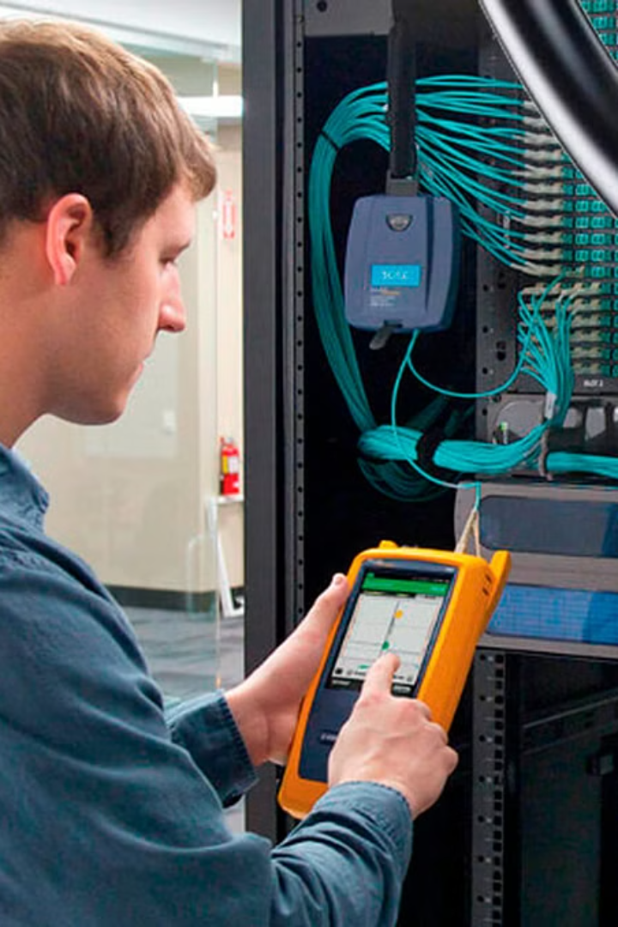
INSTALAÇÃO E MANUTENÇÃO DA FIBRA ÓPTICA
A instalação de redes de fibra óptica é um processo complexo que envolve a colocação de cabos de fibra ao longo de rotas predefinidas, a conexão desses cabos a dispositivos terminais e a integração com outras infraestruturas de telecomunicações. É fundamental a adoção de técnicas e equipamentos adequados para garantir a integridade e o desempenho da rede.
A manutenção da rede de fibra óptica é essencial para assegurar a continuidade dos serviços e a longevidade da infraestrutura. Isso inclui atividades regulares de monitoramento, reparo de falhas, atualização de componentes e limpeza dos equipamentos. Profissionais qualificados são imprescindíveis para realizar essas tarefas de forma eficiente e segura.

Slide 10
PRINCIPAIS TECNOLOGIAS E PADRÕES UTILIZADOS NA INFRAESTRUTURA DE FIBRA ÓPTICA
FTTH (Fiber-to-the-Home)
FTTB (Fiber-to-the-Building)
FTTN (Fiber-to-the-Node)
FTTC (Fiber-to-the-Curbe)
FTTD (Fiber-to-the-desktop)
Fibra óptica diretamente até o domicílio do usuário, oferecendo a melhor qualidade e velocidade de conexão.
Fibra óptica até o nó de distribuição (NODE), com a última milha feita por cabo de cobre ou Ethernet.
Fibra óptica parecida com FTTN, porem ao invés de NODES são utilizados CURBS. A diferença está na quantidade de usuários em cada uma, sendo NODE maior que CURB
Fibra óptica até o Computador.
Utilizado em projetos de rede mais complexos em que os usuários finais precisam que a entrega seja feita com a maior estabilidade possível e alta velocidade
Fibra óptica até o edifício, com a última milha feita por cabo de cobre ou Ethernet.

Slide 11

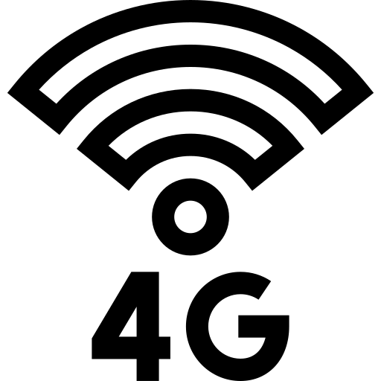

COMPARAÇÃO COM OUTRAS TECNOLOGIAS DE COMUNICAÇÃO
Fibra Óptica
Alta velocidade, grande capacidade, baixa latência
4G/5G
Conexão móvel, cobertura ampla, mas menor velocidade
Redes Coaxiais
Boa velocidade, infraestrutura legada, mas limitada

Slide 12
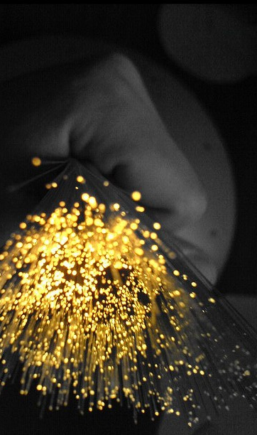
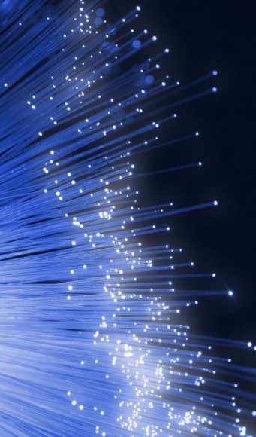
DESAFIOS DA
INFRAESTUTUTURA DA
FIBRA ÓPTICA
1.
Investimento elevado
4.
Disponibilidade geográfica
2.
Custo de manutenção
5.
Falta de especialização
3.
Integração com infraestruturas legadas
6.
Segurança e privacidade

Slide 13
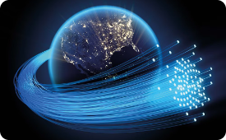
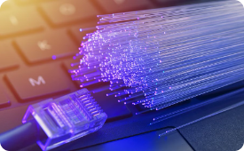
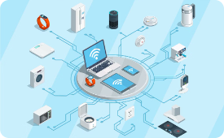
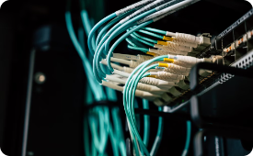
TENDÊNCIAS E FUTURO DA FIBRA ÓPTICA
Aumento da Velocidade
Integração com 5G
Internet das Coisas
Expansão Global
As velocidades de transmissão de dados por fibra óptica vão aumentar, permitindo conexões cada vez mais rápidas e eficientes.
Terá um papel fundamental no suporte às redes 5G, fornecendo a infraestrutura necessária para suportar o alto tráfego de dados e a baixa latência.
A expansão da Internet das Coisas impulsionará a demanda por fibra ópticas.
A fibra óptica continuará a se expandir por todo o mundo, alcançando as mais diferentes áreas antes inalcançáveis

Slide 14
FONTESS
Nesta apresentação, foram utilizadas as seguintes fontes de informação para embasar os conteúdos sobre fibra óptica:
Livro "Redes de Telecomunicações" de William Stallings
Artigo "Fibra óptica: a evolução das telecomunicações" da revista Ciência Hoje
Whitepaper "Tendências da Fibra Óptica no Brasil" da ABRINT
Site oficial da Anatel sobre infraestrutura de telecomunicações
Publicação "Guia Prático de Fibra Óptica" da Furukawa Electric
Relatório "O Futuro da Fibra Óptica" da consultoria McKinsey
.

